Slide 1
L'albero della vita (Gustav Klimt, 1909
I Consultori Familiari nella regione Marche
Aggiornamento anno 2023
Osservatorio sulle Diseguaglianze nella Salute
Settore Territorio e Integrazione Socio Sanitaria / ARS Marche
20 luglio 2023

Slide 2
Legge 405/1975
Istituzione dei consultori familiari
servizi a “forte qualificazione sociale”
di facile accesso
caratterizzati dal lavoro in équipe, multidisciplinarietà
orientamento alla prevenzione e alla promozione della salute
Osservatorio sulle Diseguaglianze nella salute, ARS Marche

Slide 3
Legge 405/1975 - passaggi chiavi
assistenza psicologica e sociale
maternità e paternità responsabile
somministrazione dei mezzi necessari per conseguire le finalità liberamente scelte dalla coppia e dal singolo in ordine alla procreazione responsabile, nel rispetto delle convinzioni etiche e dell'integrità fisica degli utenti
divulgazione delle informazioni idonee a promuovere ovvero a prevenire la gravidanza consigliando i metodi ed i farmaci adatti a ciascun caso
Legge 40/2004 - informazione e l’assistenza riguardo ai problemi della sterilità e della infertilità umana, nonché alle tecniche di procreazione medicalmente assistita; informazione sulle procedure per l’adozione e l’affidamento familiare
Il personale deve essere in possesso di titoli specifici in una delle seguenti discipline: medicina, psicologia, pedagogia ed assistenza sociale, nonché dell’abilitazione, ove prescritta, all'esercizio professionale
L'onere delle prescrizioni di prodotti farmaceutici va a carico dell'ente o del servizio cui compete l'assistenza sanitaria
Le altre prestazioni previste dal servizio istituito con la presente legge sono gratuite per tutti i cittadini italiani e per gli stranieri residenti o che soggiornino, anche temporaneamente, su territorio italiano
Finanziamento statale ad hoc
Osservatorio sulle Diseguaglianze nella salute, ARS Marche

Slide 4
Legge 194/1978
Nel 1978 la legge 194 affida ai Consultori l’assistenza alla donna non solo nel caso dell’interruzione volontaria della gravidanza, ma anche per la presa in carico complessiva durante la gravidanza e dopo il parto e nell’informazione relativa ai suoi diritti
luci, ombre, ambiguità….
l'aborto non sarebbe più stato reato
Osservatorio sulle Diseguaglianze nella salute, ARS Marche
Notes:
194 22 maggio
SSN 23 dicembre 78

Slide 5
Decreto del Ministero della Salute del 24 aprile 2000
Progetto Obiettivo Materno Infantile - POMI
ruolo strategico centrale ai CF nella promozione e tutela della salute della donna e dell’età evolutiva; indica in dettaglio modalità e campi operativi prioritari, con un esauriente corredo di indicatori di processo, di risultato e di esito
tutela della salute in senso globale garantita dalla peculiarità del lavoro in équipe (ginecologo, pediatra, psicologo, ostetrica, assistente sociale, assistente sanitaria, infermiere pediatrico, infermiere professionale e altre figure consulenti quali il sociologo, il legale, il mediatore linguistico-culturale, il neuropsichiatra infantile, l’andrologo, il genetista)
Decreto Presidente Consiglio dei Ministri 12 gennaio 2017
Definizione e aggiornamento dei livelli essenziali di assistenza, di cui all’articolo 1, comma 7, del decreto legislativo 30 dicembre 1992, n. 502 (Artt. 24 e 59)
Osservatorio sulle Diseguaglianze nella salute, ARS Marche

Slide 6
PIANO NAZIONALE DI RIPRESA E RESILIENZA
Decreto 23 maggio 2022, n. 77
Regolamento recante la definizione di modelli e standard per lo
sviluppo dell'assistenza territoriale nel Servizio sanitario nazionale
All’interno del distretto possono essere presenti i Consultori familiari e le attività rivolte ai minori, ove esistenti, funzionalmente collegati con la Casa della Comunità hub (possibile nella CdC)
Il Consultorio Familiare e l’attività rivolta ai minori, ove presenti, rappresenta la struttura aziendale a libero accesso e gratuita, deputato alla protezione, prevenzione, promozione della salute, consulenza e cura rivolte alla donna in tutto il suo ciclo di vita (comprese quelle in gravidanza), minori, famiglie all’interno del contesto comunitario di riferimento.
Gli ambiti di attività dei CF sono quelli previsti nei Livelli Essenziali di Assistenza 2017.
Osservatorio sulle Diseguaglianze nella salute, ARS Marche
Notes:
ALMA ATA
CARTA DI OTTAWA

Slide 7
PIANO NAZIONALE DI RIPRESA E RESILIENZA
Decreto 23 maggio 2022, n. 77
Regolamento recante la definizione di modelli e standard per lo
sviluppo dell'assistenza territoriale nel Servizio sanitario nazionale
Standard:
1 consultorio ogni 20.000 abitanti con la possibilità di 1 ogni 10.000 nelle aree interne e rurali
L’attività consultoriale può svolgersi all’interno delle Case della Comunità, privilegiando soluzioni logistiche che tutelino la riservatezza
Possibili figure professionali
ostetrica, medico ginecologo, psicologo, assistente sociale, ostetrica, l’infermiere, l’assistente sanitario e altro personale sanitario, quale ad esempio l’educatore professionale con funzioni sociosanitarie, il personale amministrativo, ed altre figure come il mediatore linguistico culturale, il mediatore familiare, il
terapista della neuro e psicomotricità dell’età evolutiva (tnpee), il tecnico della riabilitazione psichiatrica (terp), l’avvocato.
In «rete» e con locali adeguati
Osservatorio sulle Diseguaglianze nella salute, ARS Marche
Notes:
ALMA ATA
CARTA DI OTTAWA

Slide 8
PIANO NAZIONALE DI RIPRESA E RESILIENZA
Decreto 23 maggio 2022, n. 77
Regolamento recante la definizione di modelli e standard per lo
sviluppo dell'assistenza territoriale nel Servizio sanitario nazionale
«Il complesso degli interventi previsti nel presente documento dovrà avvenire nell’ambito delle risorse
umane e finanziarie disponibili a legislazione vigente anche attraverso interventi di riorganizzazione aziendale»
Osservatorio sulle Diseguaglianze nella salute, ARS Marche
Notes:
ALMA ATA
CARTA DI OTTAWA

Slide 9
REGIONE MARCHE
Deliberazione Amministrativa n. 202/1998
«Indirizzi per l'organizzazione del servizio e delle attività consultoriali pubbliche e private»
• il Servizio Consultoriale deve essere assicurato nel Distretto,
• le Attività Consultoriali ad alta specializzazione sono assicurate nel Distretto per ambiti territoriali pluridistrettuali
• è necessario salvaguardare l’unitarietà funzionale e strutturale del consultorio.
Figure professionali previste nel Consultorio:
• assistente sociale
• ginecologo
• ostetrica
• pediatra
• psicologo
• figure consulenti quali sessuologo, sociologo, legale, andrologo, neuropsichiatria infantile
Osservatorio sulle Diseguaglianze nella salute, ARS Marche

Slide 10
REGIONE MARCHE
Figure professionali - disponibilità ogni 10.000 abitanti
1 assistente sociale per 18 ore settimanali
1 ginecologo per 9 ore settimanali
1 ostetrica per 18 ore settimanali
1 pediatra per 9 ore settimanali
1 psicologo per 9 ore settimanali
Osservatorio sulle Diseguaglianze nella salute, ARS Marche

Slide 11
L'albero della vita (Gustav Klimt, 1909)
I Consultori Familiari nella regione Marche
Report 2006
Report 2016
Report 2023
Patrizia Carletti
Giorgiana Giacconi
Simonetta Silenzi
Osservatorio sulle Diseguaglianze nella salute, ARS Marche

Slide 12
Indagine: questionario ad hoc condiviso con gli operatori compilato dai responsabili dei CF
sede
popolazione residente per sede consultoriale
caratteristiche dell’équipe consultoriale
n. di ore di assistenza erogate dalle singole figure professionali x 10.000 abitanti
n. di ore di apertura settimanale
n. di figure professionali presenti nei CF della regione e per AST
Osservatorio sulle Diseguaglianze nella salute, ARS Marche

Slide 13
Ambulatorio gravidanza fisiologica
Cartella ostetrica gravidanza
Ecografo
Certificazioni IVG
Percorso IVG
IVG Farmacologica
Effettuazione del PAP TEST (anche con accesso spontaneo)
Numero di obiettori
Ambulatorio e attività per adolescenti
Educazione sanitaria nelle scuole
Figure che effettuano educazione sanitaria nelle scuole con relativa frequenza
Utilizzo del DVD plurilingue “Per la vostra salute donne del mondo”
Attività di comunicazione specifiche per le donne straniere
Uso della Mediazione linguistico culturale
Corsi di Accompagnamento alla Nascita (CAN).

Slide 14
I Consultori Familiari nella regione Marche (anno 2023) Alcune Conclusioni
Osservatorio sulle Diseguaglianze nella salute, ARS Marche

Slide 15
I Consultori Familiari nella regione Marche
(anno 2023) – Conclusioni CF / abitanti
Grande variabilità territoriale
INDICATORE SCONNESSO
Osservatorio sulle Diseguaglianze nella salute, ARS Marche

Slide 16
I Consultori Familiari nella regione Marche
(anno 2023) – Conclusioni équipe
Solo il 36,4% delle sedi ha una équipe
con 4 figure professionali (45% nel 2016)

Slide 17
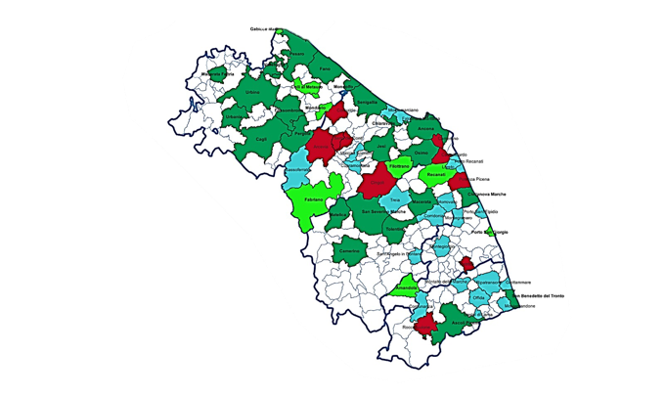
I Consultori Familiari nella regione Marche
(anno 2023) – Conclusioni équipe
Osservatorio sulle Diseguaglianze nella salute, ARS Marche

Slide 18
I Consultori Familiari nella regione Marche
(anno 2023) – Conclusioni équipe
L’équipe multidisciplinare composta da Ginecologo/a, Ostetrica, Psicologo/a, Assistente sociale, prevista dalle norme nazionali e regionale, è indispensabile per la realizzazione della mission del Consultorio Familiare
Cingoli 1 ostetrica, Arcevia 1 ginecologo, Corinaldo 1 ostetrica, Serra dei Conti 1 ginecologo, Castelfidardo 1 ostetrica, Amandola 1 psicologo, Roccafluvione 1 ostetrica…1 figura professionale
di che servizio si tratta ?
Osservatorio sulle Diseguaglianze nella salute, ARS Marche

Slide 19
I Consultori Familiari nella regione Marche
(anno 2023) – Conclusioni ore erogate
Osservatorio sulle Diseguaglianze nella salute, ARS Marche

Slide 20
I Consultori Familiari nella regione Marche
(anno 2023) – Conclusioni personale
Osservatorio sulle Diseguaglianze nella salute, ARS Marche

Slide 21
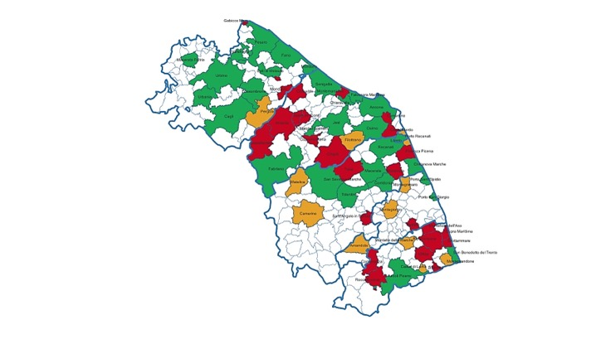
I Consultori Familiari nella regione Marche
(anno 2023) – Conclusioni «accessibilità»
Osservatorio sulle Diseguaglianze nella salute, ARS Marche

Slide 22
I Consultori Familiari nella regione Marche
(anno 2023) – Suggerimenti
« I dati della presente indagine suggeriscono che è necessario ed urgente un cambio di passo per restituire ai Consultori Familiari la loro connotazione e metterli in condizione di svolgere la mission per cui sono stati istituiti, ovvero servizi territoriali di bassa soglia per la promozione della salute, la prevenzione e la presa in carico anche sociale delle problematiche femminili, adolescenziali e genitoriali affidate al lavoro multidisciplinare delle équipe »
Osservatorio sulle Diseguaglianze nella salute, ARS Marche

Slide 23
I Consultori Familiari nella regione Marche
(anno 2023) – Suggerimenti
Consultorio Familiare: servizio con almeno 4 figure professionali (équipe) – usare un lessico comune !
Razionalizzare: superare la frammentazione e riorganizzare l’offerta
Organizzare servizi prossimi alla vita quotidiana delle persone
Organizzare una offerta adeguata ad una società multiculturale
Osservatorio sulle Diseguaglianze nella salute, ARS Marche

Slide 24
I Consultori Familiari nella regione Marche
(anno 2023) – Suggerimenti
Un’offerta basata sui Sistemi Locali del Lavoro consentirebbe un impiego appropriato dell’attuale personale e garantirebbe una offerta accessibile alla popolazione che insiste in un determinato raggruppamento di comuni, garantendo una omogenea distribuzione territoriale in rapporto alla popolazione del territorio
Osservatorio sulle Diseguaglianze nella salute, ARS Marche

Slide 25
L'albero della vita (Gustav Klimt, 1909
I Consultori Familiari nella regione Marche
Aggiornamento anno 2023
https://www.regione.marche.it/Entra-in-Regione/ODS

Slide 26
Comunicazioni
Istituito Gruppo di Lavoro «Percorso IVG»
(coordinamento regione dott.ssa Simonetta Silenzi in collaborazione con OdS)
«implementare a livello regionale un percorso omogeneo per l’accesso e la pratica dell’IVG ai sensi della L. 194/78, ivi compresa l’IVG farmacologica, dando attuazione anche a quanto previsto dalle Linee Guida del Ministero della Salute approvate dal Consiglio Superiore di Sanità “Linee di indirizzo sulla Interruzione Volontaria di Gravidanza con Mefiprostone e Prostaglandine” del 4 agosto 2020»
Collaborazione con Settore Controllo di Gestione e Sistemi statistici Regione Marche
Flussi informativi IVG e CEDAP - Elaborazione e restituzione dei risultati
Aggiornamento della scheda IVG (Modello D12)
Osservatorio sulle Diseguaglianze nella salute, ARS Marche

